Slide 1
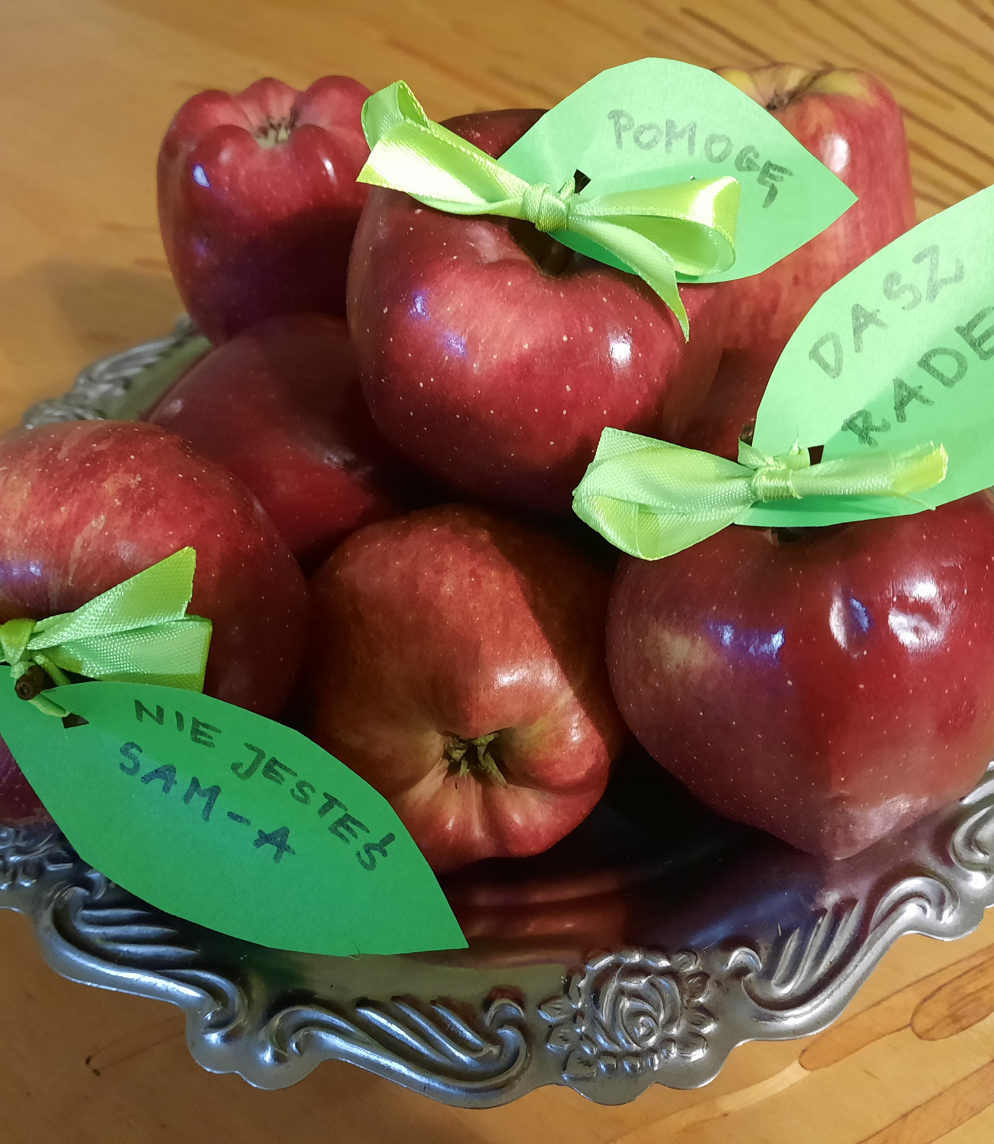
W naszej szkole częstujemy nie tylko wyśmienitym jedzeniem, ale także dobrym słowem…

Slide 2
Startujemy z projektem „Poczęstuj się…. dobrym słowem”, w ramach Warszawskich Inicjatyw Edukacyjnych.

Slide 3
Sądzimy, że słowa mają moc….

Slide 4
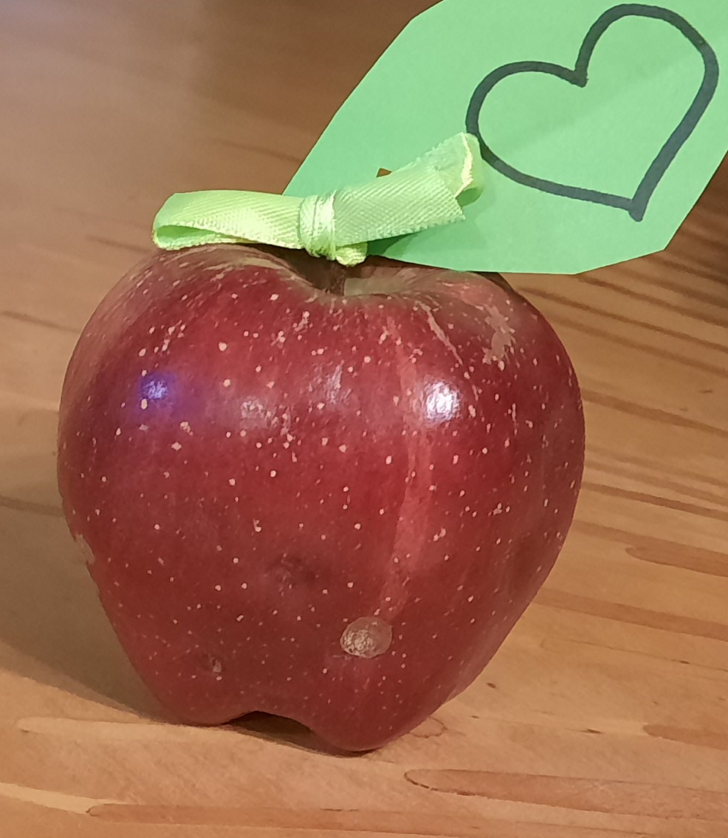
Słowa mają moc twórczą
inSpirują
niosą wspóŁczucie
pOcieszają
dodają odWagi
wyrażają Akceptację

Slide 5
Potrafią też niszczyć…

Slide 6
To od Ciebie zależy jak wykorzystujesz moc słów…..

Slide 7
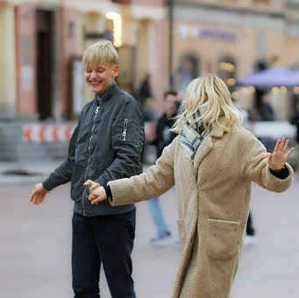
Ty i ja,
My
stwarzamy świat w którym żyjemy

Slide 8
Każdy z nas potrzebuje szacunku i akceptacji

Slide 9
A szacunek i akceptację wyrażamy przede wszystkim słowami…
dlatego poczęstuj się dobrym słowem...,
a następnie podziel z innymi…

Slide 10
Dostrzegasz, jakim jesteś pięknym człowiekiem….?
- podaj dalej ☺

